Slide 1
Периметр.
Многоугольники.
Презентацию подготовил
учитель начальных классов
МБОУ гимназии № 25
г. Ставрополя
Турун Оксана Леонидовна

Slide 2
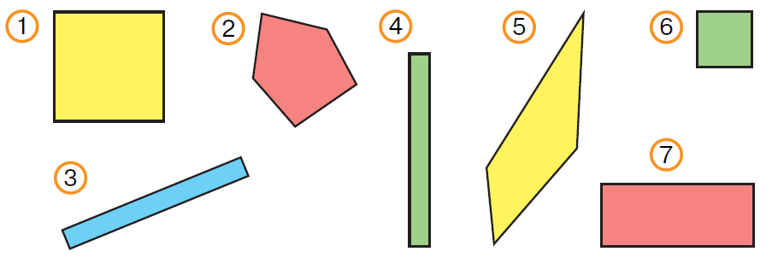
Какая фигура «лишняя»?

Slide 6
Р=20+20+14+14= 68(см)

Slide 8
Задание № 271
Номер треугольника | Величины
 | Длины сторон треугольника (мм) |  |  | Периметр треугольника (мм)
1 | 22 | 30 | 20 | 22 + 30 + 20 = 72
2
3
4

Slide 9
Найдите Р(периметр) геометрических фигур.
Запишите результаты вычислений выражением.
1 фигура – «3»
2 фигуры – «4»
3 фигуры – «5»

Slide 10
Периметр.
Многоугольники.

